Slide 1





CHÀO MỪNG CÁC THẦY CÔ GIÁO VỀ DỰ GIỜ !
MÔN: TIN – LỚP 7
GV:

Slide 2






THỢ SĂN HẠT DẺ

Slide 3







Hàm AVERAGE là hàm dùng để:
A
B
Tính tổng
Tìm giá trị lớn nhất.
C
D
Tính trung bình
Tìm giá trị nhỏ nhất.

Slide 4





Sai mất rồi!!!

Slide 5





C. Tính trung bình
+1

Slide 6
Kết quả của hàm sau: =SUM(A1:A3), trong đó A1=5, A2=39, A3=52
A
B
96
89
C
D
95
Không thực hiện được

Slide 7
Sai mất rồi!!!

Slide 8
B. 96
+1

Slide 9
Trong Excel, giả sử một ô tính được nhập nội dung: =sum(1,2)+average(1,2,3)+max(3,4)+min(5,6)
+count(7,8,9). Kết quả là:
A
B
17
16
C
D
14
15

Slide 10
Sai mất rồi!!!

Slide 11
A. 17
+1

Slide 12
Cho hàm =Average(A1:A6) để thực hiện:
A
B
Tính trung bình cộng của ô A1 và ô A6
Tìm giá trị lớn nhất từ ô A1 đến ô A6.
C
D
Tìm giá trị nhỏ nhất của ô A1 và ô A6
Tính trung bình cộng từ ô A1 đến ô A6

Slide 13
Sai mất rồi!!!

Slide 14
D. Tính trung bình cộng từ ô A1 đến ô A6
+1

Slide 15

BÀI 8: CÔNG CỤ HỖ TRỢ TÍNH TOÁN (Tiết 2)

Slide 16

BÀI 8. CÔNG CỤ HỖ TRỢ TÍNH TOÁN (Tiết 2)
3. Thực hành: Tính toán trên dữ liệu trồng cây thực tế
a. Tạo trang tính mới:
Mở tệp bảng tính THXanh.xlsx
Tạo thêm một trang tính mới đặt tên 4. Dự kiến kết quả

Slide 17
BÀI 8. CÔNG CỤ HỖ TRỢ TÍNH TOÁN (Tiết 2)
3. Thực hành: Tính toán trên dữ liệu trồng cây thực tế
a. Tạo trang tính mới:
Các bước tạo trang tính mới
Bước 1
Mở tệp bảng tính THXanh.xlsx
Bước 2
Nháy chuột vào nút tại vùng tên trang tính, đặt tên trang tính 4. Dự kiến kết quả

Slide 18

3. Thực hành: Tính toán trên dữ liệu trồng cây thực tế
b. Nhập và sao chép dữ liệu vào trang tính:
HOẠT ĐỘNG NHÓM
Câu 1: Em hãy nêu cách nhập dữ liệu?
Câu 2: Nêu cách sao chép dữ liệu vào trang tính?

Slide 19
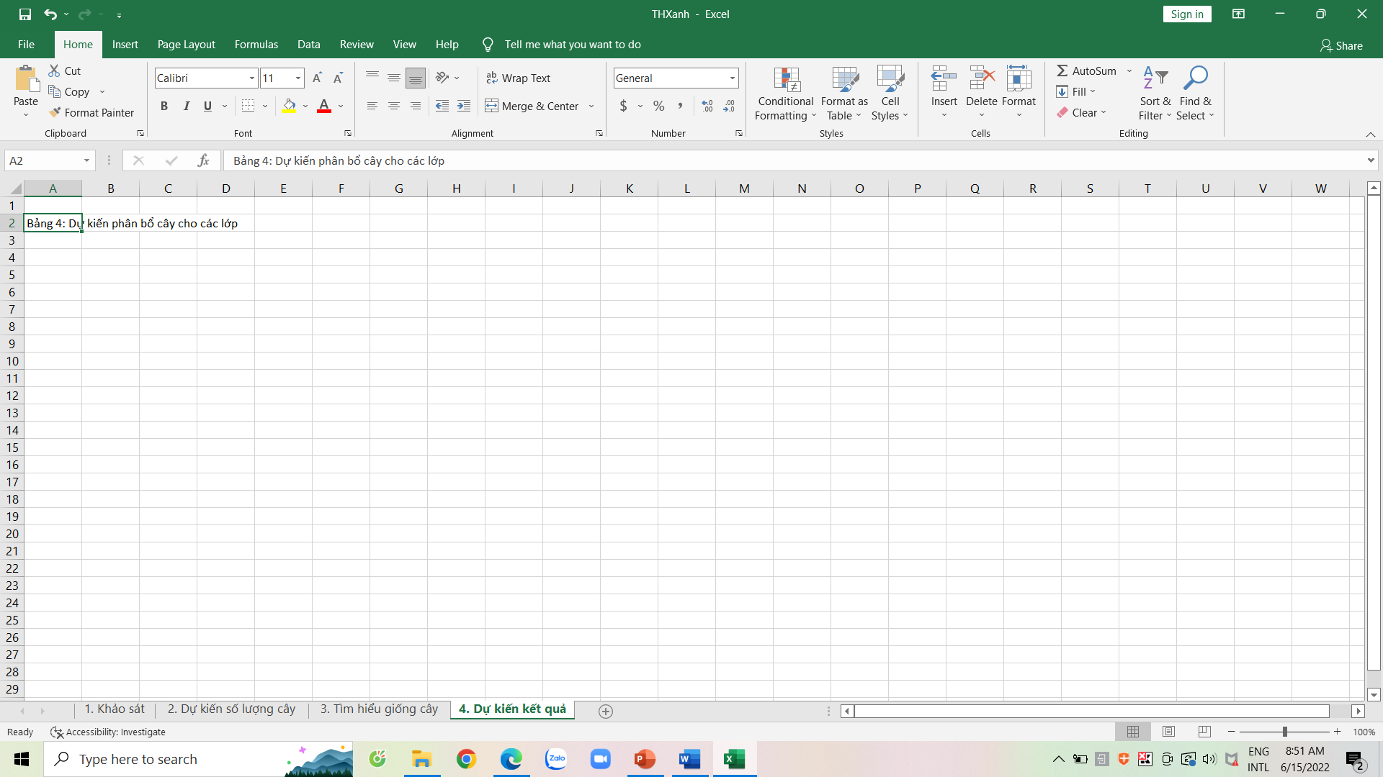
b. Nhập và sao chép dữ liệu vào trang tính:
* Nhập dữ liệu vào trang tính:
Nháy chuột chọn ô A2, nhập dữ liệu Bảng 4: Dự kiến phân bổ cây cho các lớp.
Nhấn Enter.

Slide 20
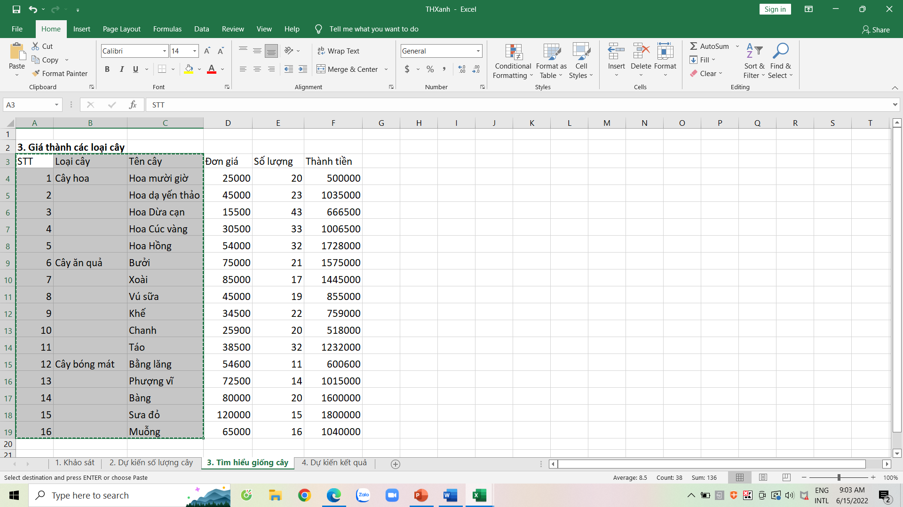
b. Nhập và sao chép dữ liệu vào trang tính:
* Sao chép dữ liệu vào trang tính:
2. Nháy chuột chọn vùng dữ liệu A3:C19, sau đó nhấn tổ hợp phím Ctrl + C
1. Mở trang tính 3. Tìm hiểu giống cây

Slide 21
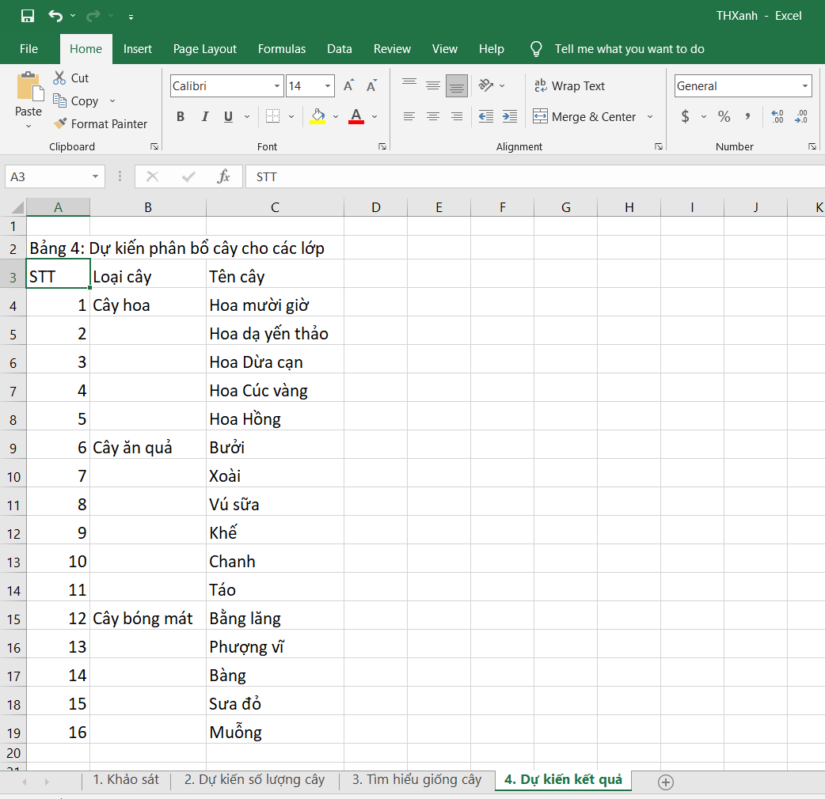
b. Nhập và sao chép dữ liệu vào trang tính:
* Sao chép dữ liệu vào trang tính:
4. Chọn ô A3, nhấn tổ hợp phím Ctrl + V
3. Mở trang tính 4. Dự kiến kết quả

Slide 22
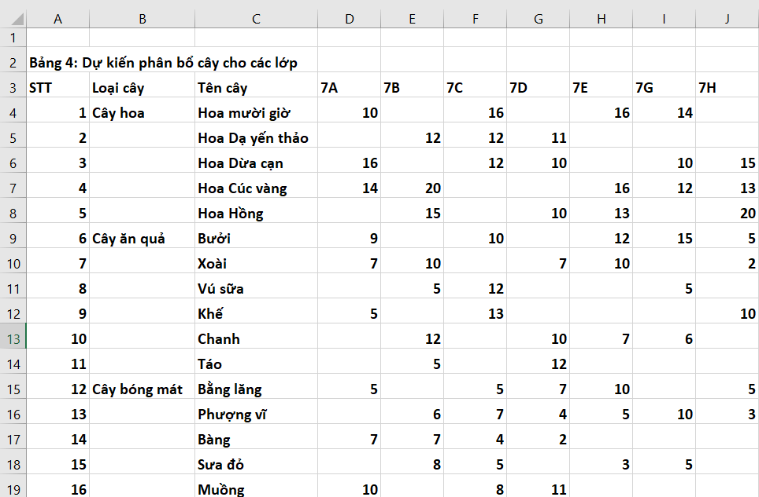
b. Nhập và sao chép dữ liệu vào trang tính:
* Sao chép dữ liệu vào trang tính:
- Nhập dữ liệu như hình 8.6 SGK trang 43

Slide 23
3. Thực hành: Tính toán trên dữ liệu trồng cây thực tế
c. Tính tổng số cây mỗi loại mà mỗi lớp trồng được:
HOẠT ĐỘNG NHÓM
Câu 1: Em hãy nêu thao tác chèn thêm hàng?
Câu 2: Hãy nêu hàm tính tổng và cách viết?

Slide 24
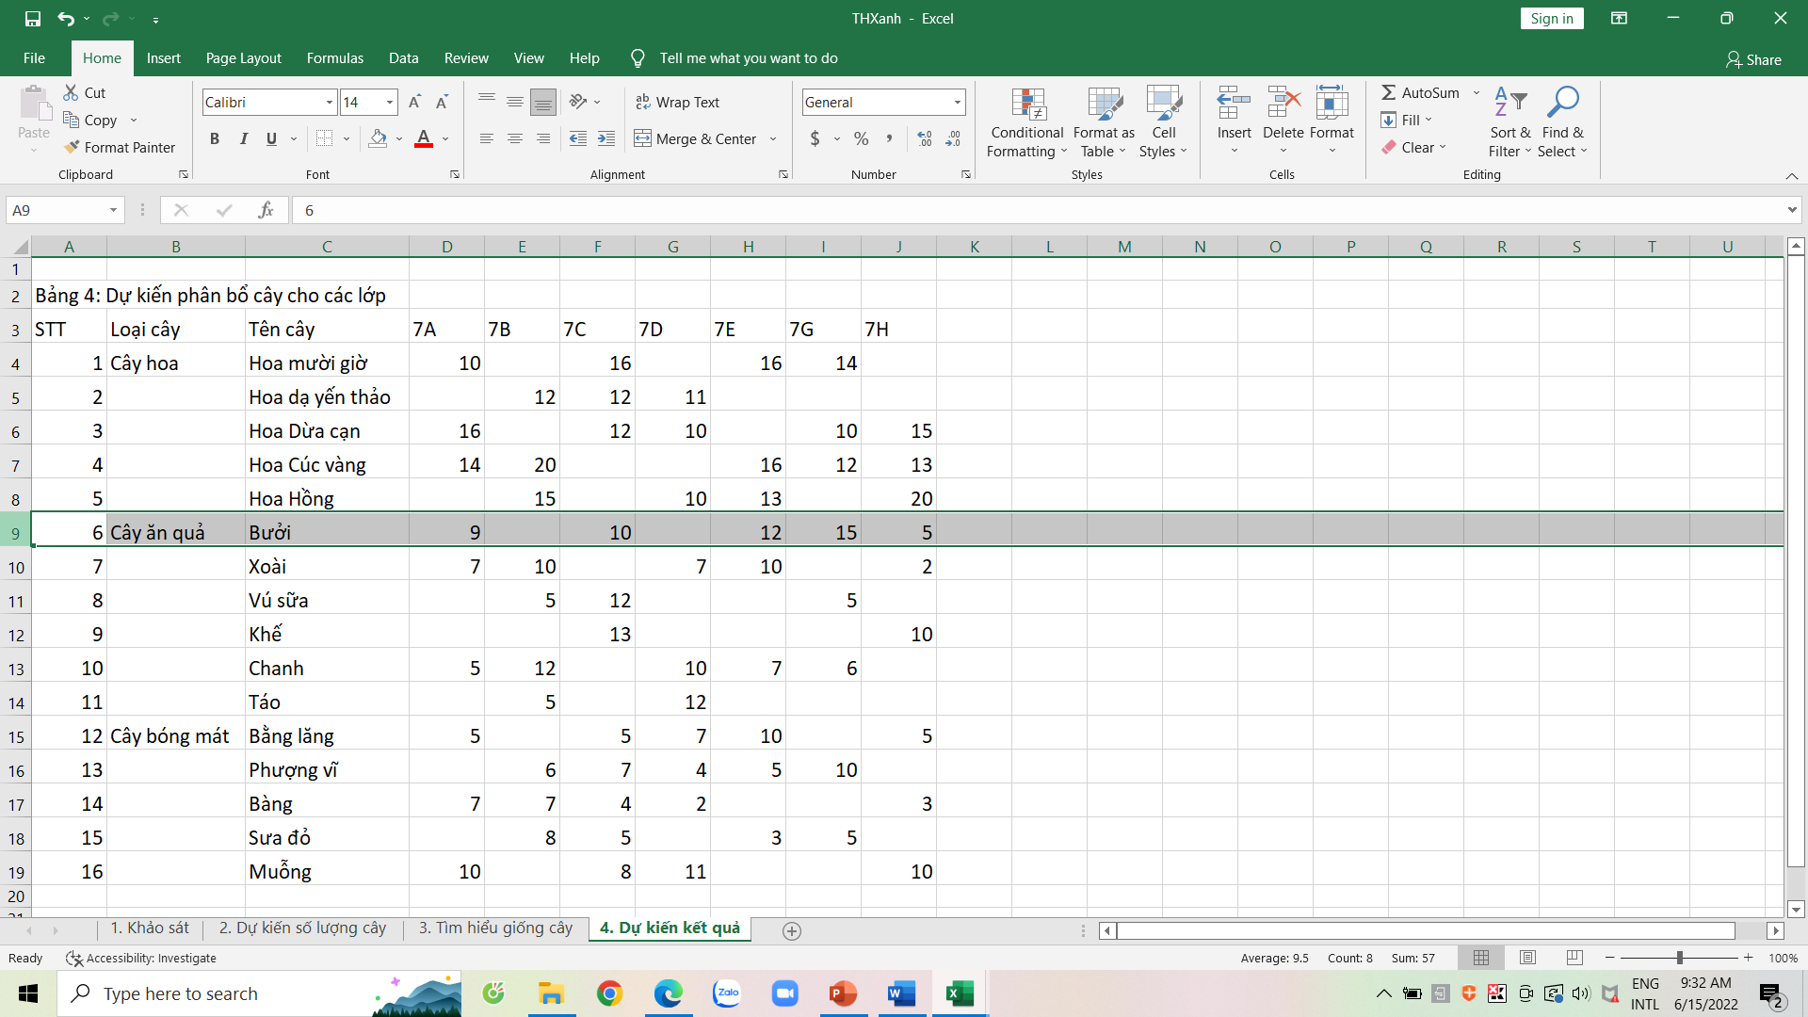
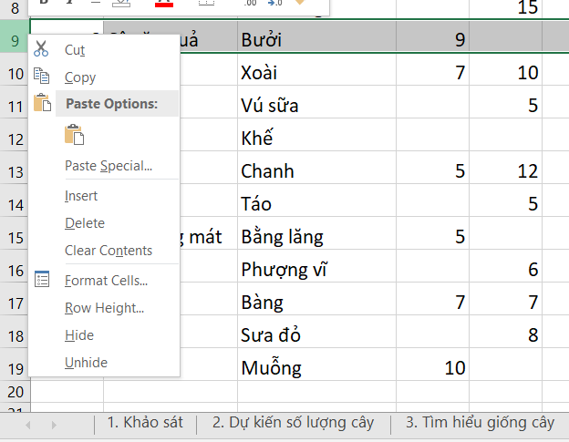
c. Tính tổng số cây mỗi loại mà mỗi lớp trồng được
* Chèn thêm hai hàng trống ở trên hàng 9:
2. Nháy phải chuột, chọn Insert
1. Chọn hàng số 9

Slide 25
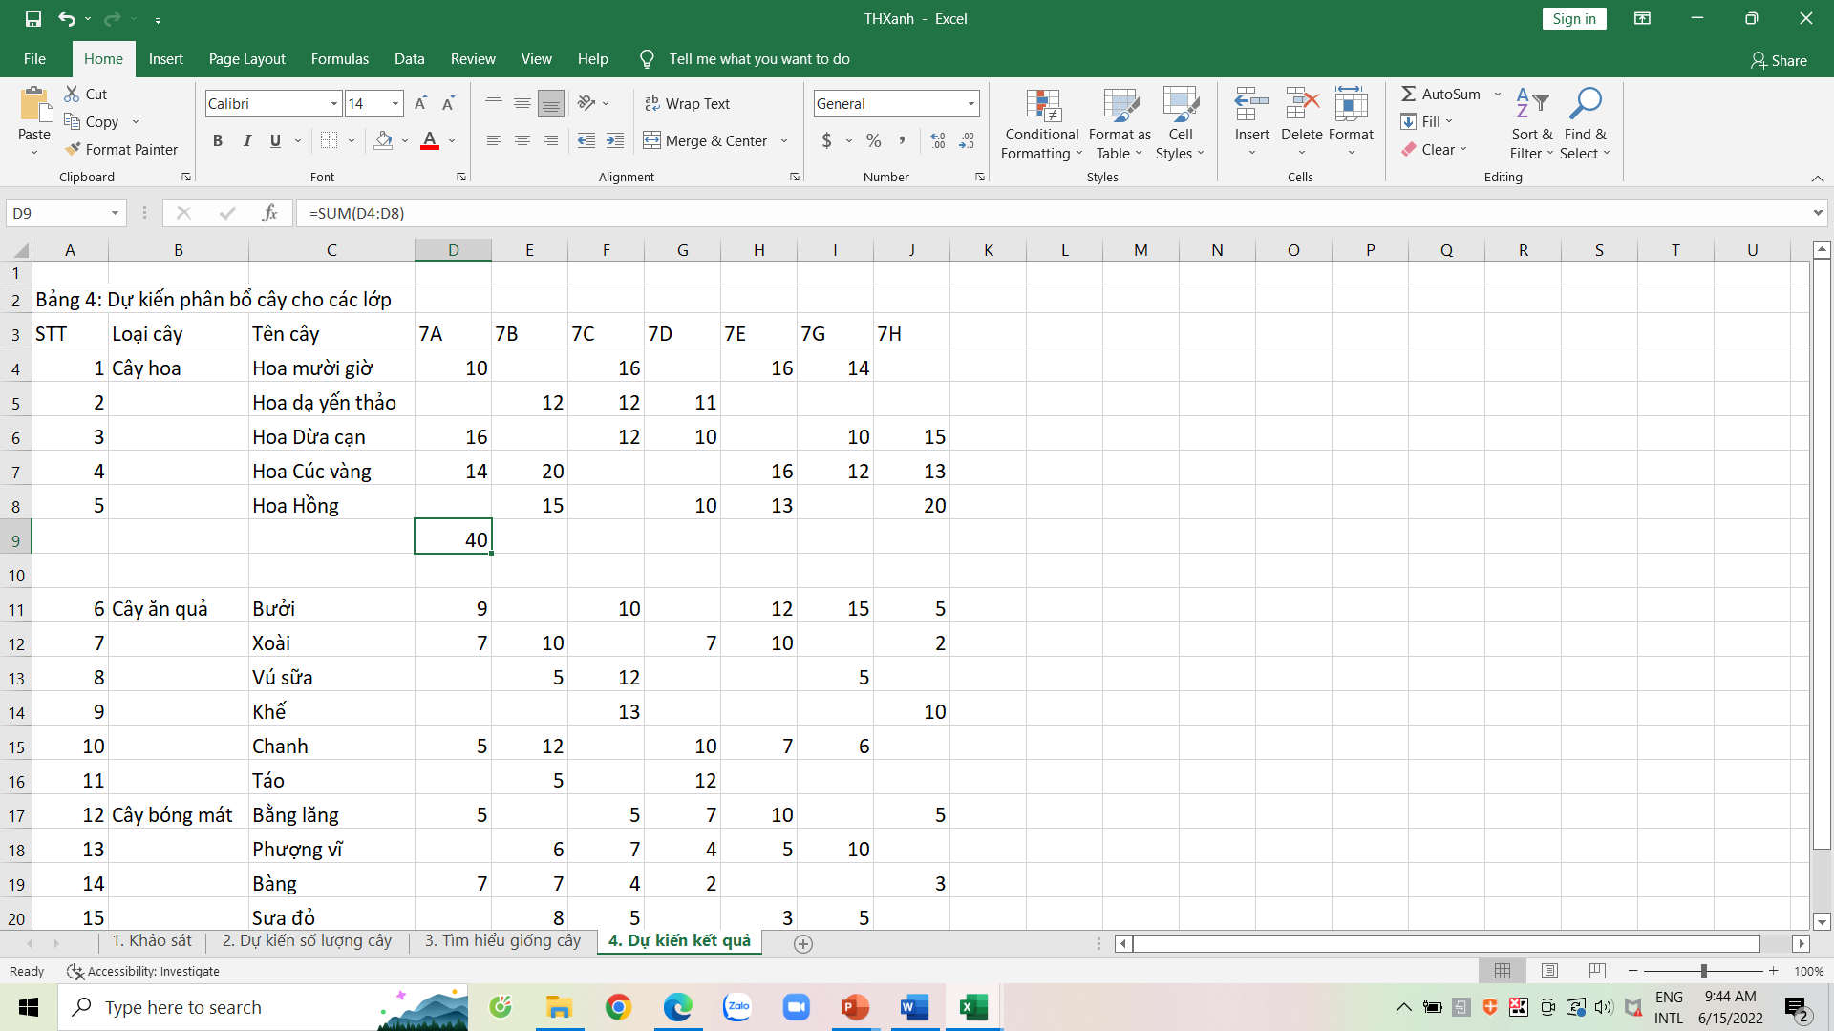
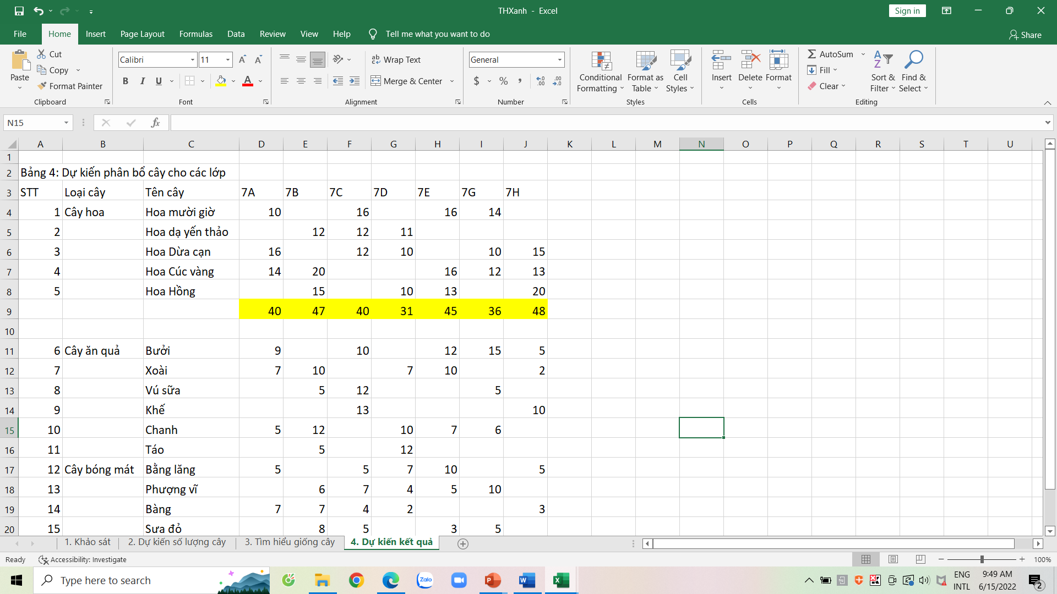
c. Tính tổng số cây mỗi loại mà mỗi lớp trồng được
* Nhập công thức tính tổng số cây hoa:
2. Sao chép công thức sang các ô từ E9 đến J9
1. Tại ô D9, nhập = SUM(D4:D8)

Slide 26
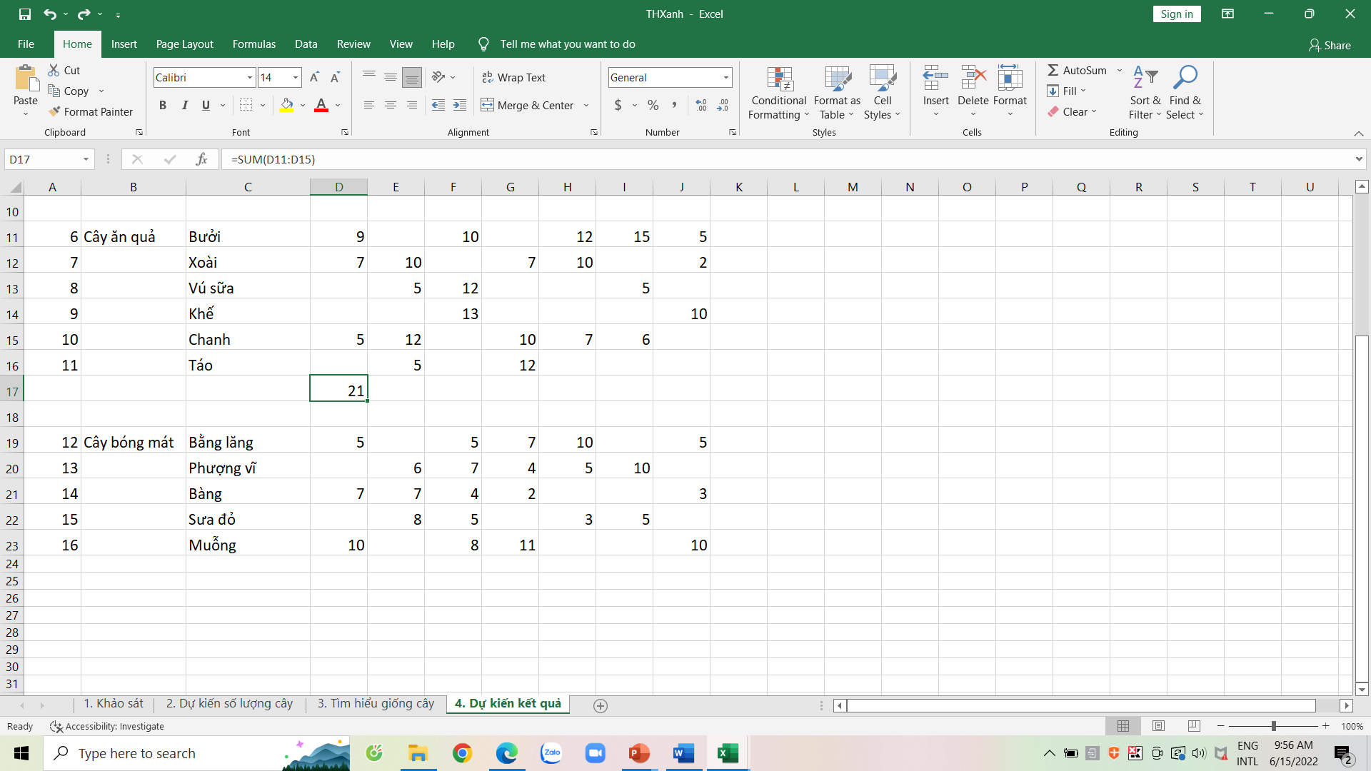
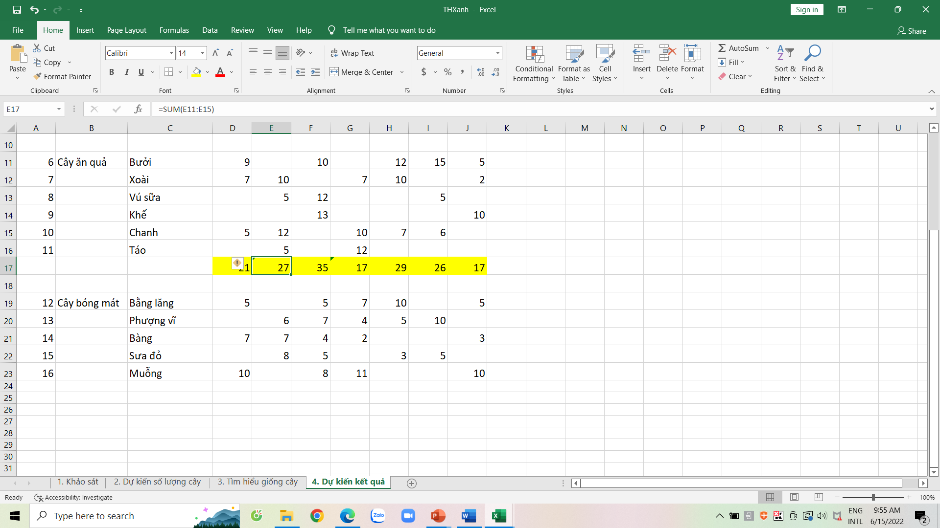
c. Tính tổng số cây mỗi loại mà mỗi lớp trồng được
* Nhập công thức tính tổng số cây ăn quả:
2. Sao chép công thức sang các ô từ E17 đến J17
1. Tại ô D17, nhập công thức
= SUM(D11:D16)

Slide 27
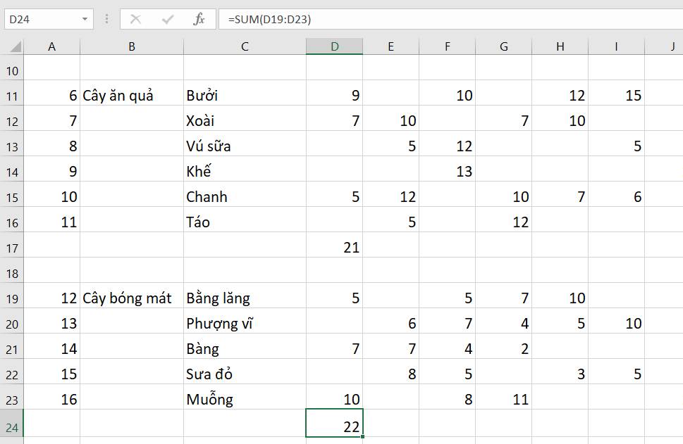
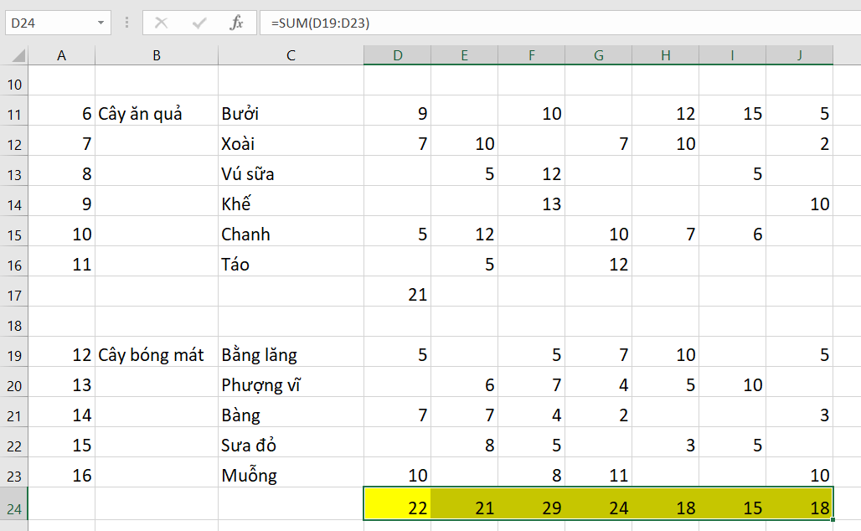
c. Tính tổng số cây mỗi loại mà mỗi lớp trồng được
* Nhập công thức tính tổng số cây bóng mát:
2. Sao chép công thức sang các ô từ E24 đến J24
1. Tại ô D24, nhập công thức
= SUM(D19:D23)

Slide 28
d. Tính tổng số cây các loại mà mỗi lớp trồng được:
HOẠT ĐỘNG NHÓM
? Em hãy nêu hàm tính trung bình cộng và cách viết?
- Hàm tính trung bình cộng: AVERAGE
- Cách viết: AVERAGE(v1,v2,…)

Slide 29
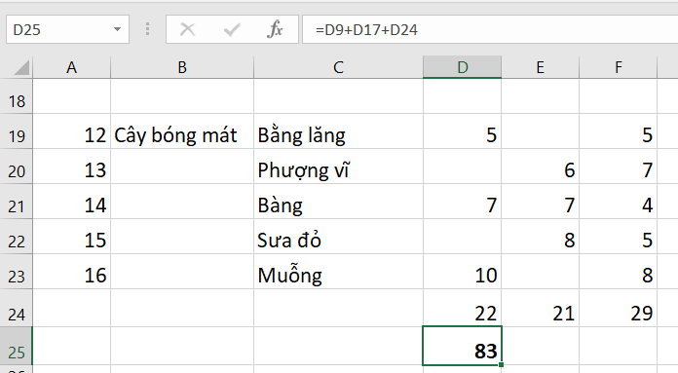
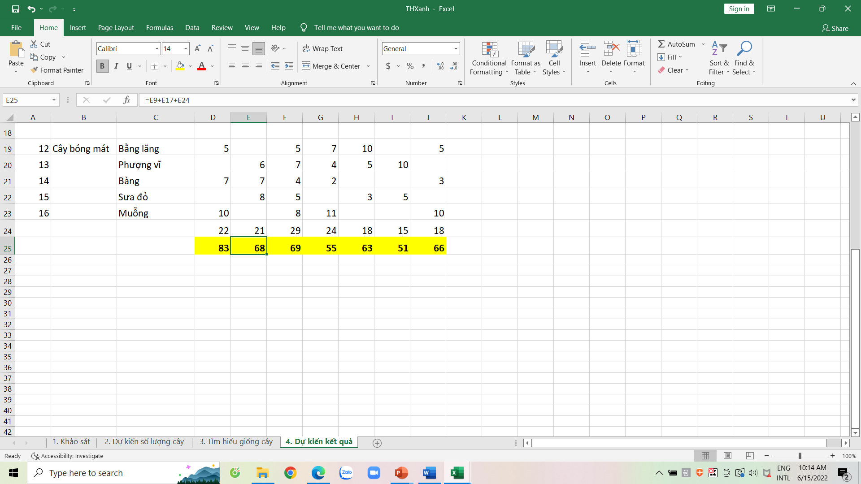
d. Tính tổng số cây mỗi loại mà mỗi lớp trồng được
* Tính tổng số cây đã trồng của các lớp:
1. Tại ô D25, nhập công thức
= D9+D17+D24
2. Sao chép công thức sang các ô từ E25 đến J25

Slide 30
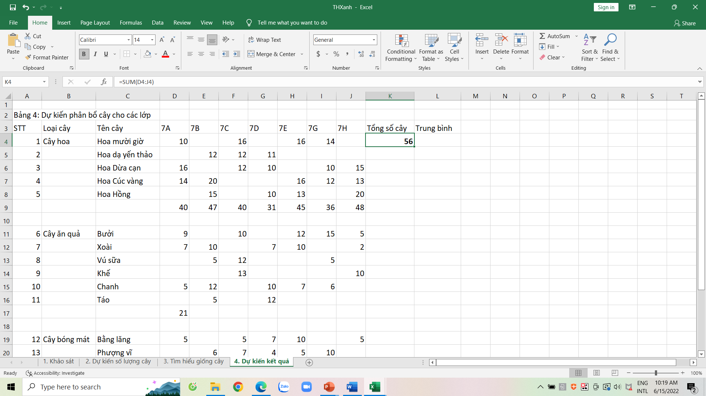
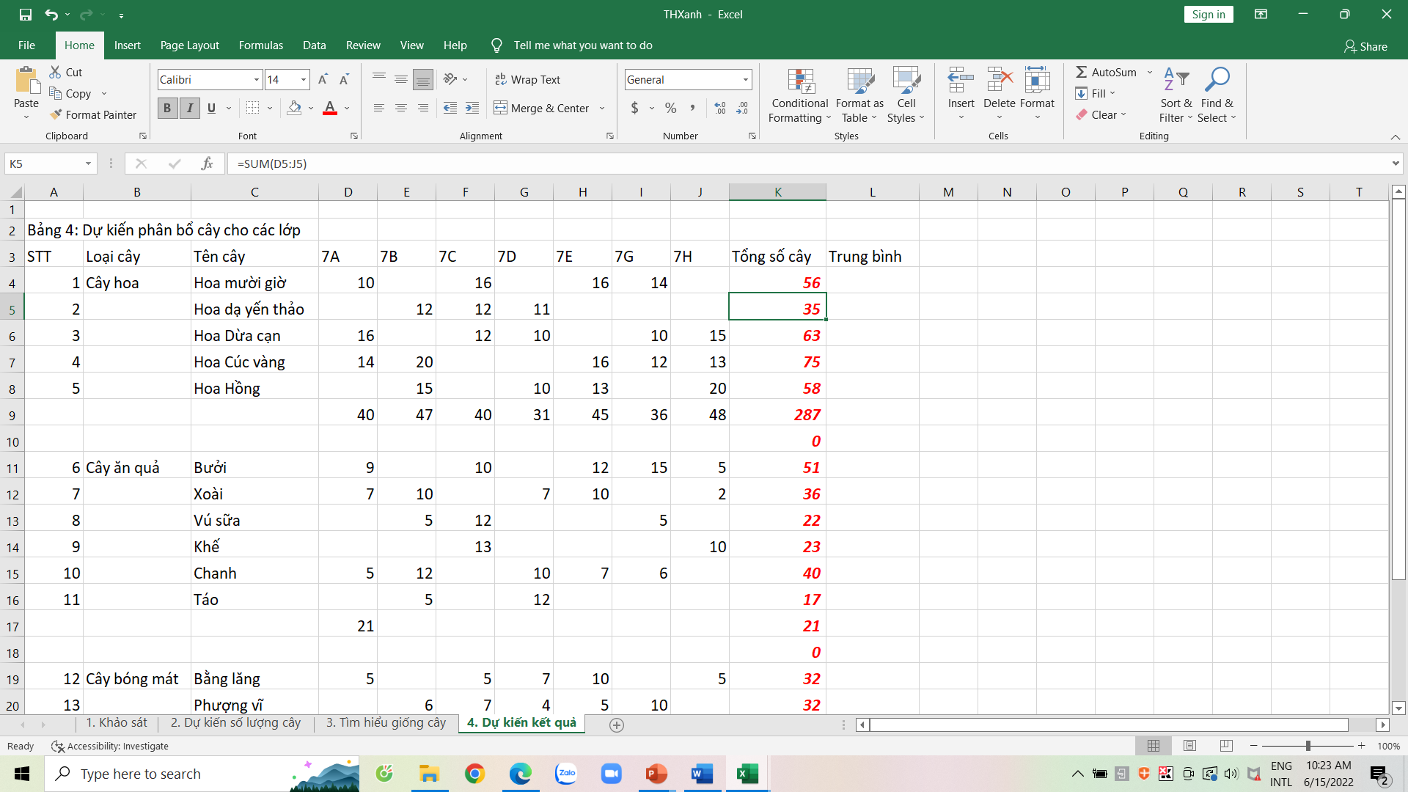
d. Tính tổng số cây mỗi loại mà mỗi lớp trồng được
* Tính tổng số cây mỗi lớp trồng:
2. Sao chép công thức sang các ô từ K5 đến K25
1. Tại ô K4, nhập công thức
= SUM(D4:J4)

Slide 31
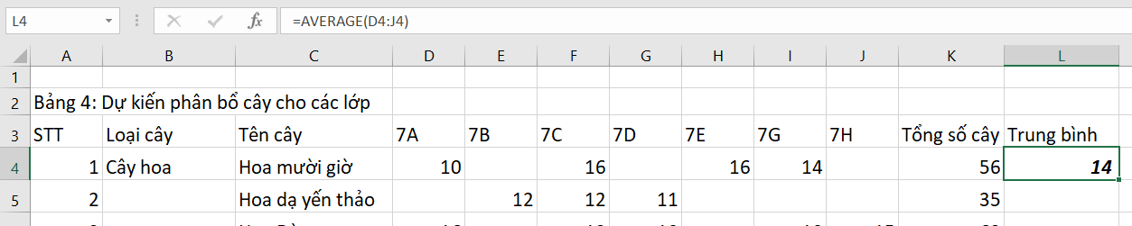
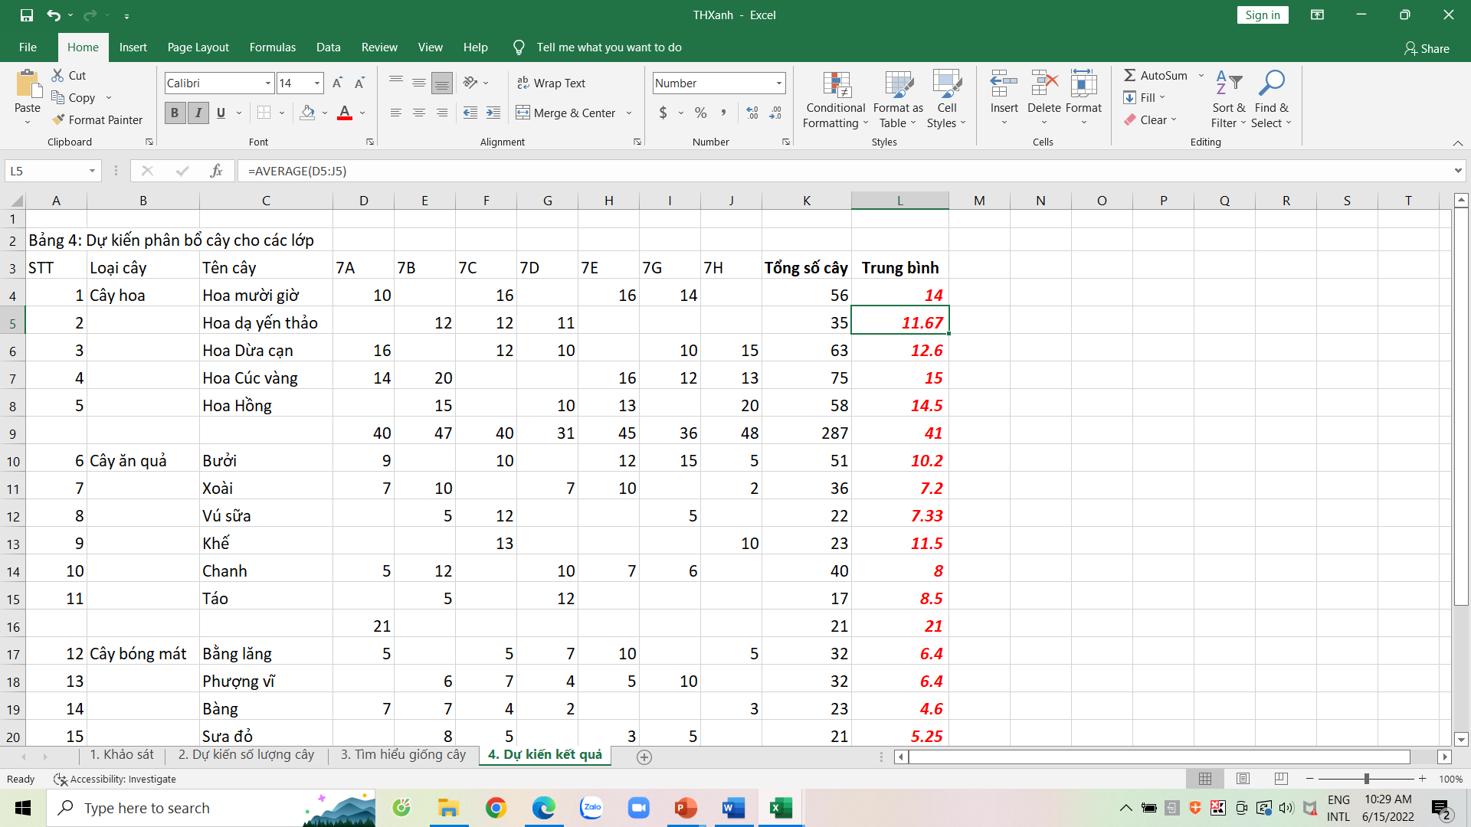
d. Tính tổng số cây mỗi loại mà mỗi lớp trồng được
* Tính trung bình số cây mỗi lớp trồng:
1. Tại ô L4, nhập công thức
= AVERAGE(D4:J4)
2. Sao chép công thức sang các ô từ L5 đến L25

Slide 32
e. Định dạng dữ liệu cho trang tính
HOẠT ĐỘNG NHÓM
? Em hãy nêu cách định dạng dữ liệu?
- B1: Chọn vùng dữ liệu
- B2: Sử dụng các lệnh định dạng dữ liệu trong nhóm lệnh Font và Alignment trong thẻ Home

Slide 33
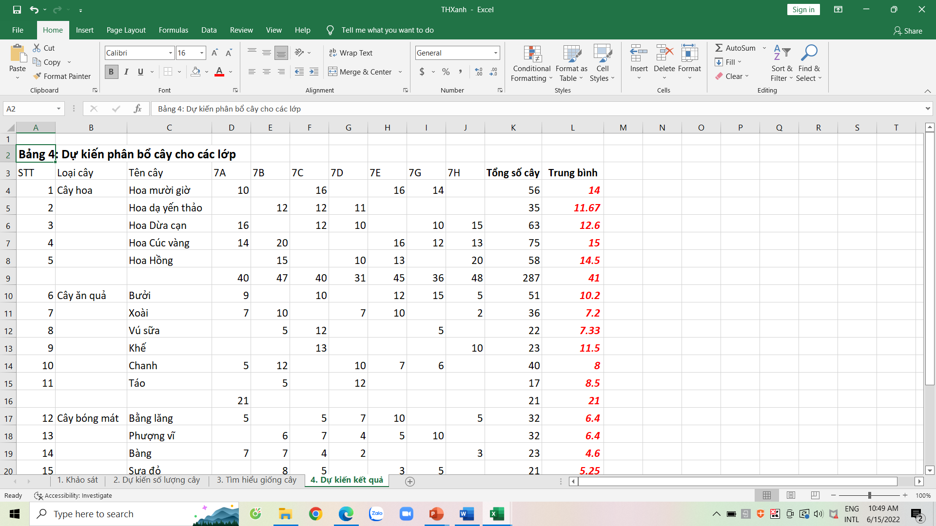
e. Định dạng dữ liệu cho trang tính
* Định dạng chữ in đậm cho tiêu đề bảng:
B1: Chọn ô A3.
B2: Vào Home, nháy chọn trong nhóm lệnh Font.

Slide 34

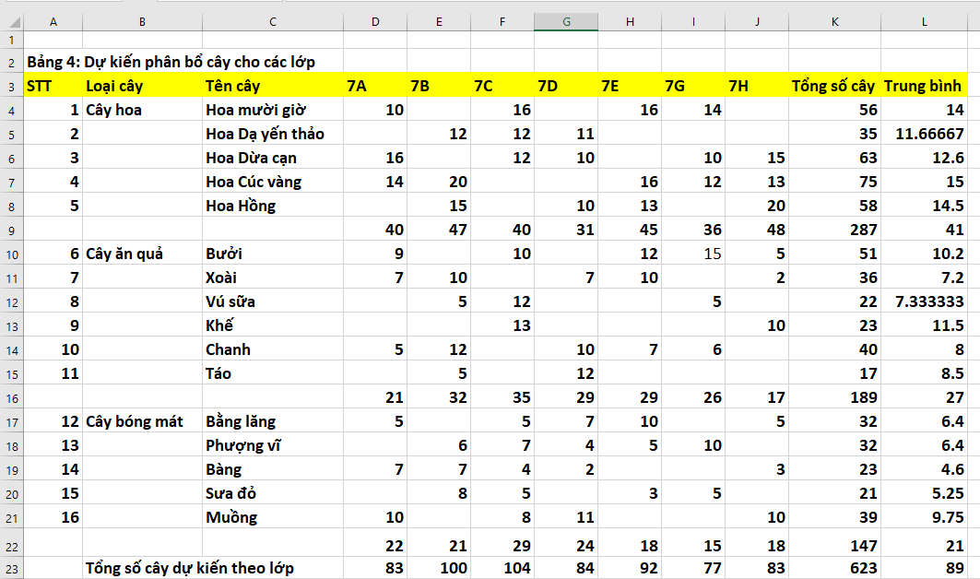
e. Định dạng dữ liệu cho trang tính
* Định dạng cho hàng tiêu đề:
B1: Nháy chuột chọn các ô từ A3 đến L3
B2: Vào Home, nháy chọn và trong nhóm lệnh Font.

Slide 35
e. Định dạng dữ liệu cho trang tính
* Lưu kết quả:
Chọn File Save hoặc nhấn tổ hợp phím Ctrl + S

Slide 36
LUYỆN TẬP
Câu 1: Tại các ô K9, K17, K24 trong trang tính 4. Dự kiến kết quả có thể dùng công thức khác được không? Nếu có thì dùng công thức gì? Từ đó em rút ra điều gì?
Trả lời: Có thể dùng công thức khác mà vẫn đúng với ý nghĩa: =SUM(D9:J9).
Tương tự, có thể nhập với các ô K17, K24.
Như vậy
Có nhiều cách để tính tổng. Có thể sử dụng hàm hoặc công thức để tính tổng theo hàng dọc hoặc hàng ngang và kết quả vẫn cho đáp án đúng.

Slide 37
LUYỆN TẬP
Câu 3: Dựa trên dữ liệu của bảng 4. Dự kiến phân bổ cây cho các lớp, hãy thực hành để:
Tính số cây lớn nhất sẽ được trồng của một lớp.
Tính số cây trung bình sẽ được trồng của các lớp.

Slide 38
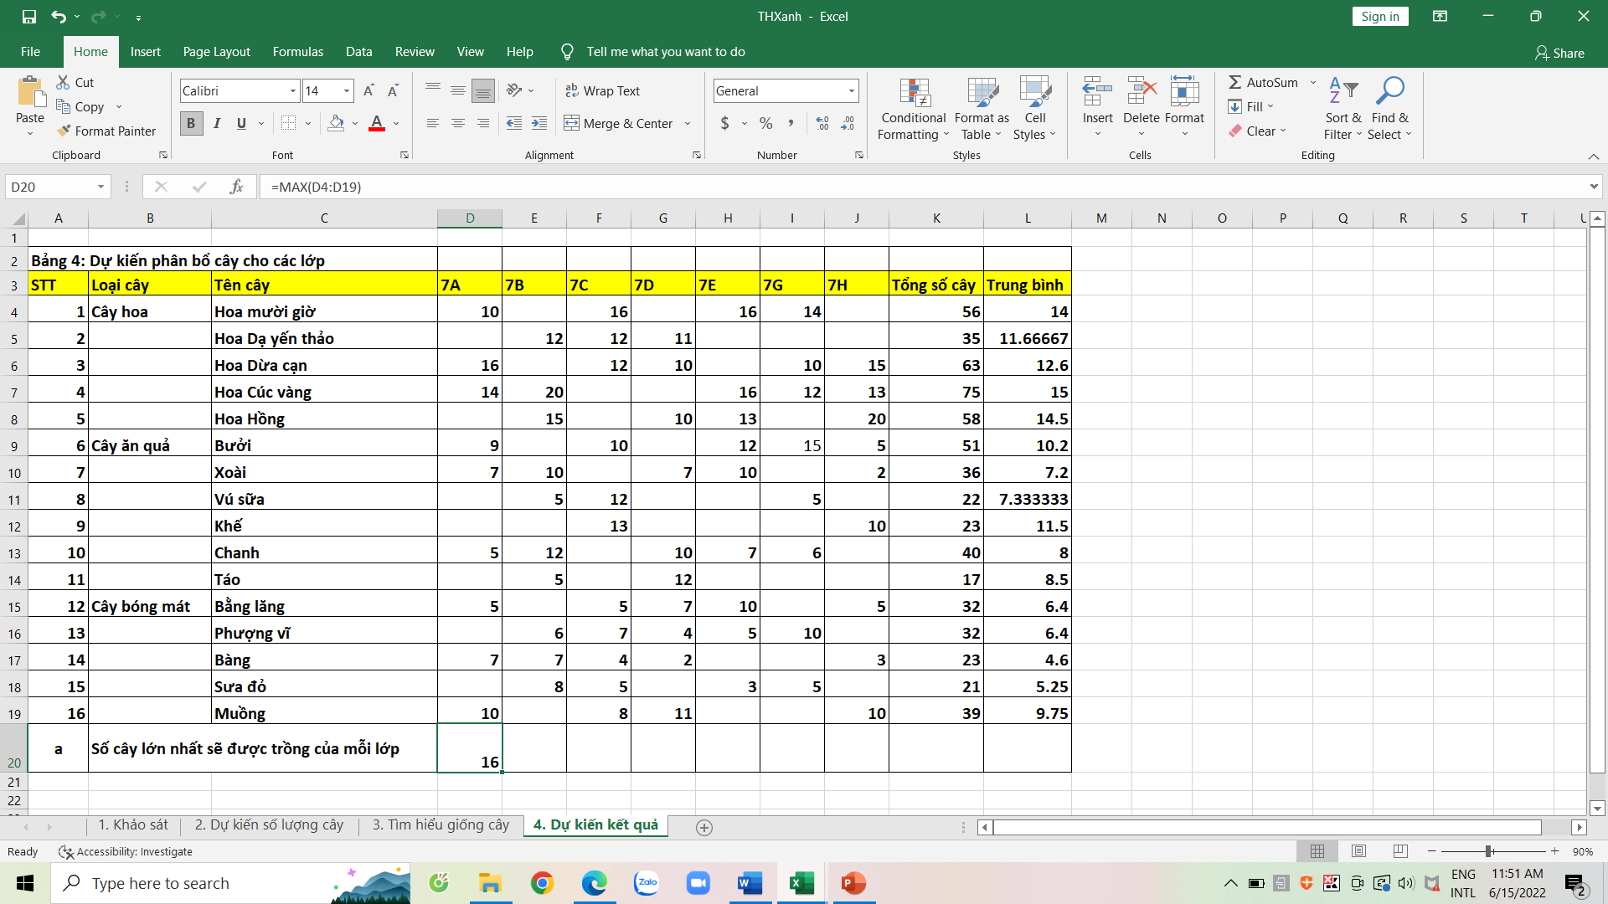

Tính số cây lớn nhất sẽ được trồng của một lớp.
1. Tại ô D20, nhập công thức
= MAX(D4:D19)
2. Sao chép công thức sang các ô từ E20 đến J20

Slide 39
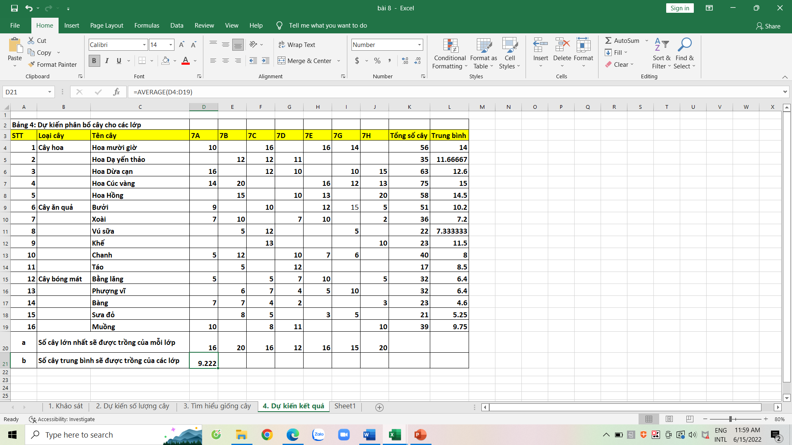
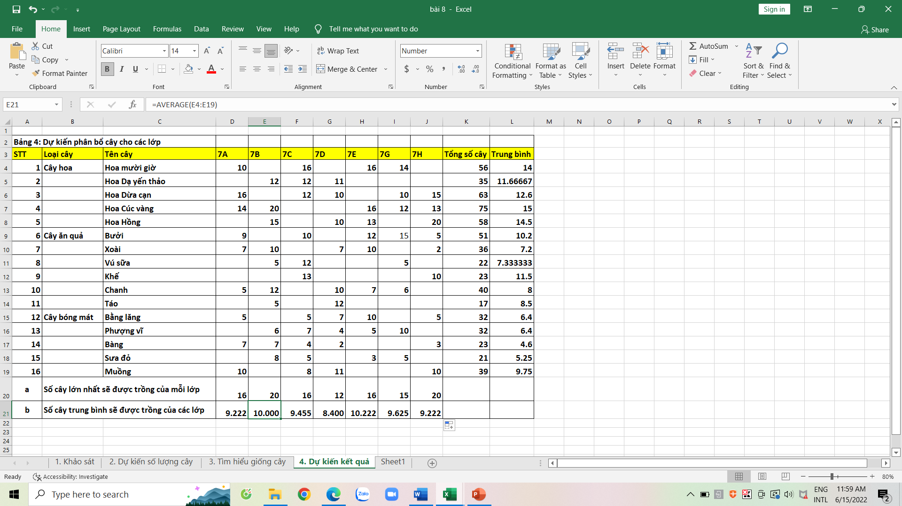
b. Tính số cây trung bình sẽ được trồng của các lớp.
1. Tại ô D21, nhập công thức
= AVERAGE(D4:D19)
2. Sao chép công thức sang các ô từ E21 đến J21

Slide 40

VẬN DỤNG
Làm bài tập phần Vận dụng SGK/44 ở nhà.
Nộp bài tập qua Zalo/email.

Slide 41

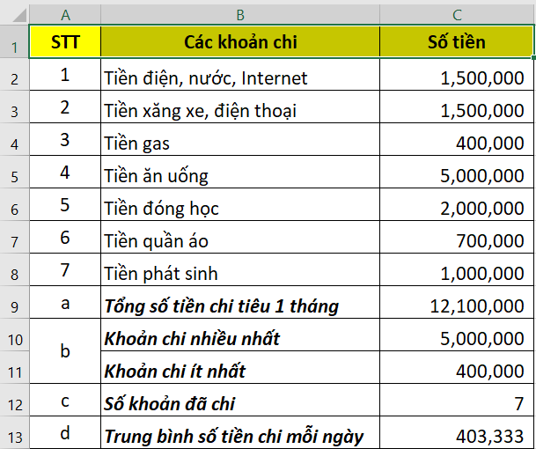
VẬN DỤNG
* Các khoản chi tiêu của gia đình trong một tháng: - Tiền điện, nước, Internet - Tiền xăng xe, điện thoại - Tiền gas - Tiền ăn uống - Tiền đóng học - Tiền quần áo…
* Các khoản chi tiêu của gia đình trong một tháng: - Tiền điện, nước, Internet - Tiền xăng xe, điện thoại - Tiền gas - Tiền ăn uống - Tiền đóng học - Tiền quần áo…

Slide 42
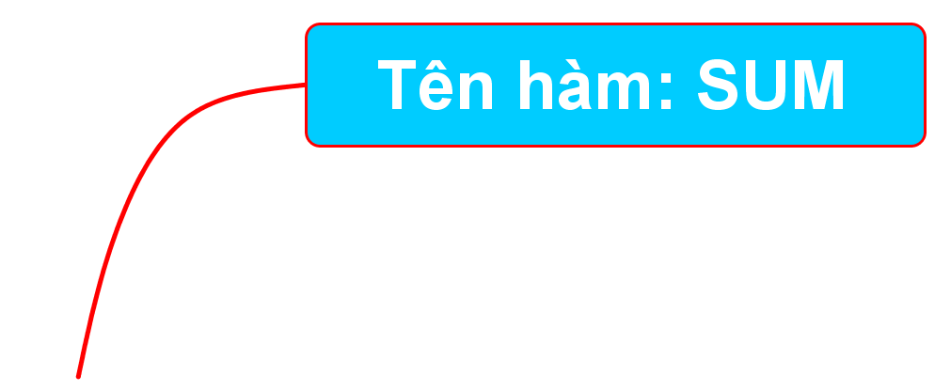
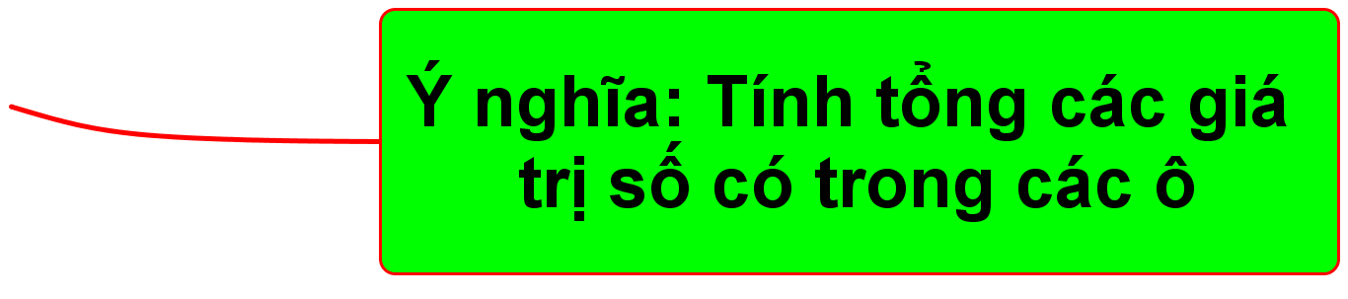

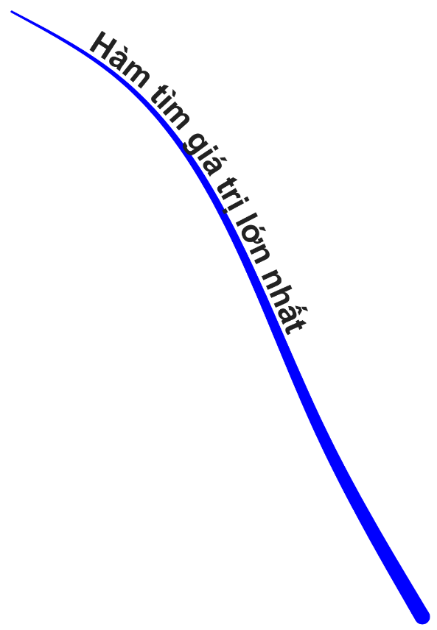
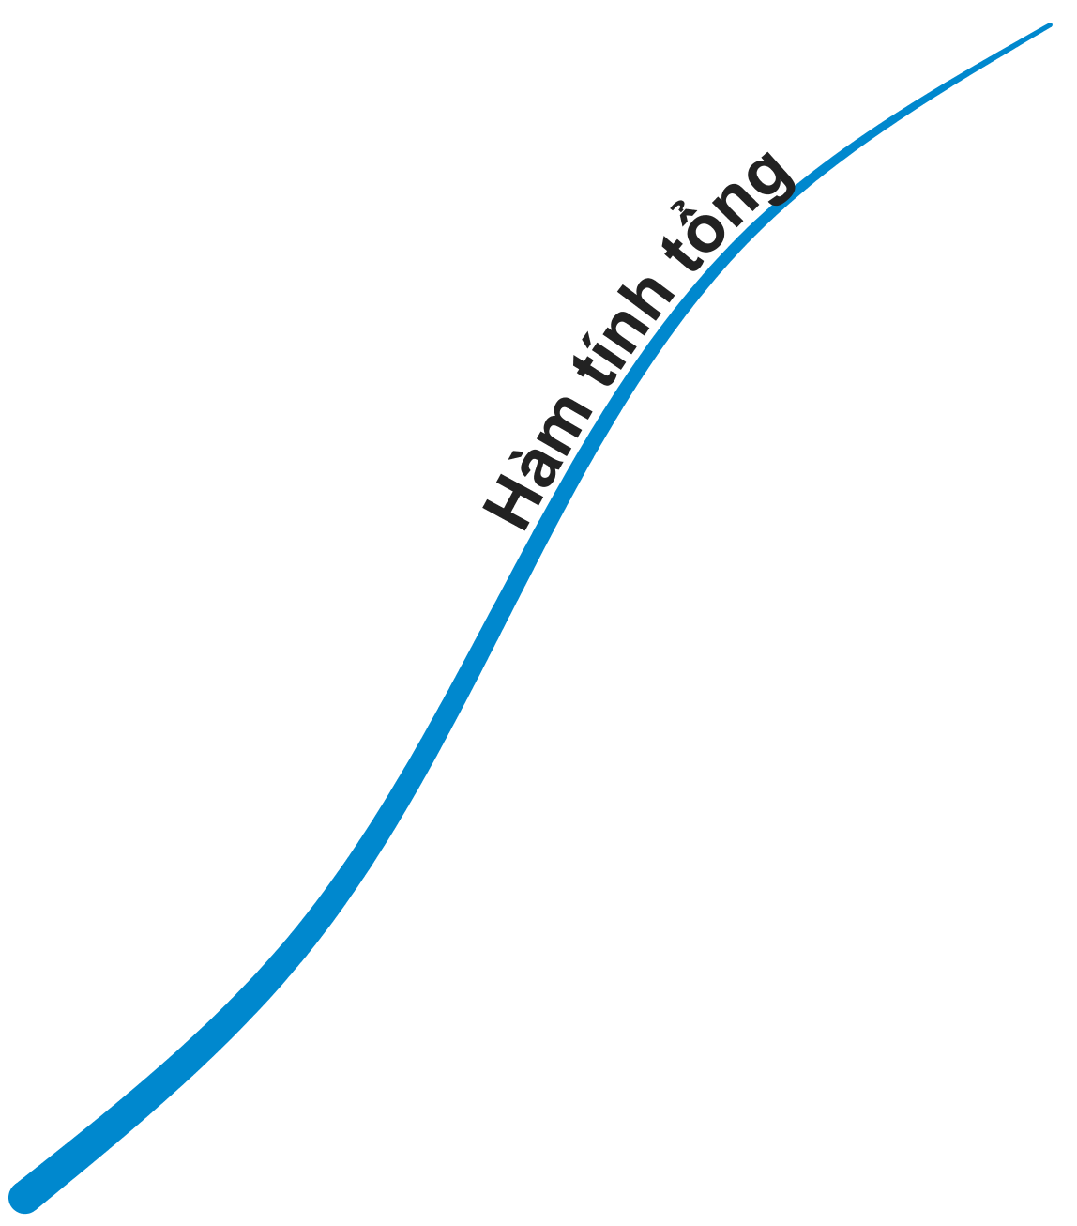
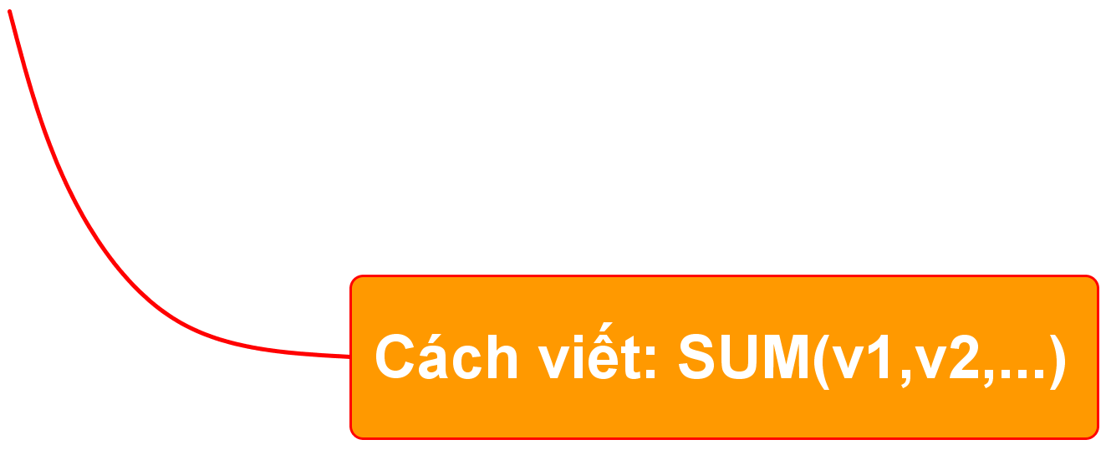
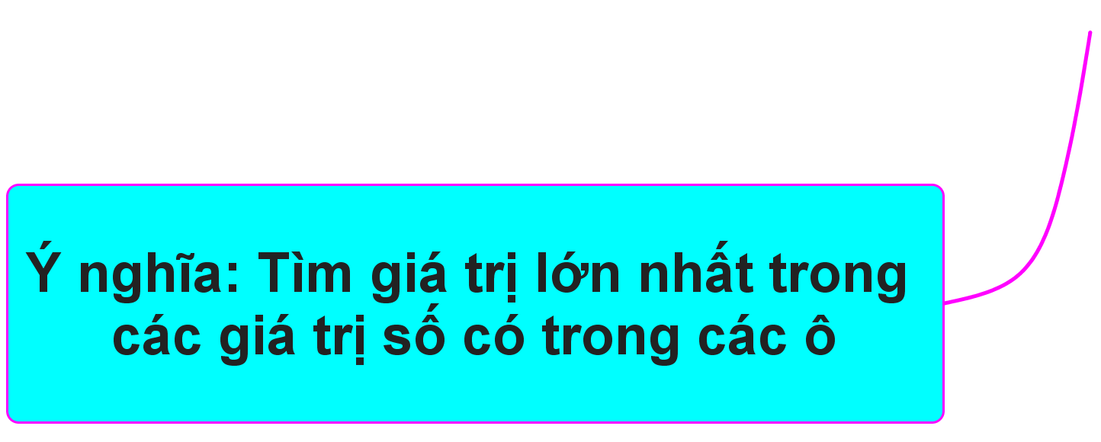
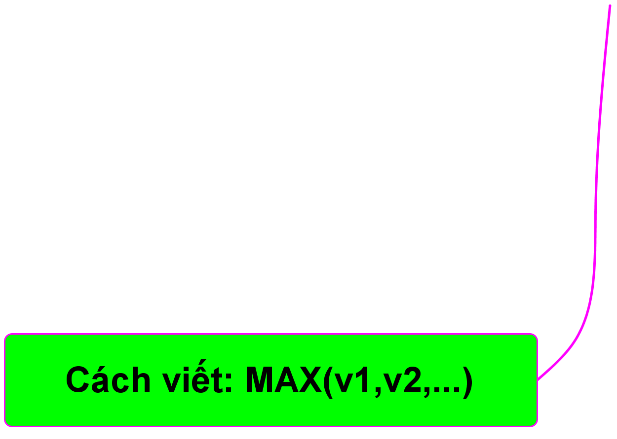
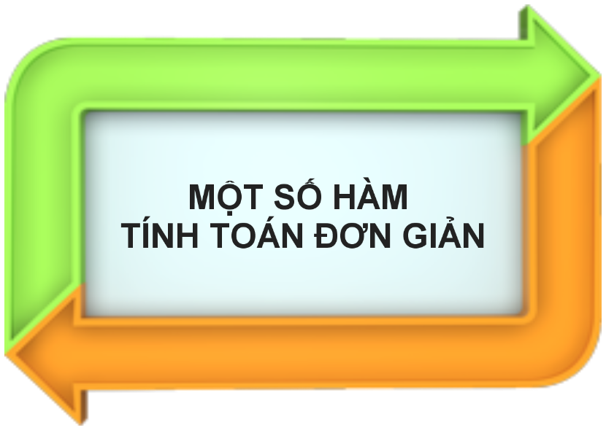


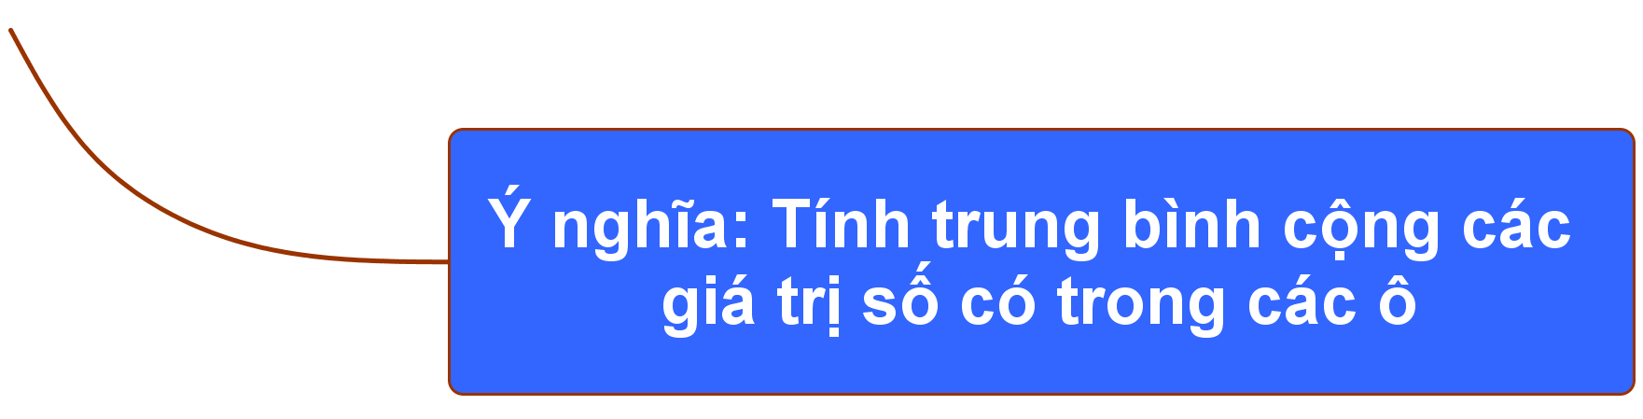

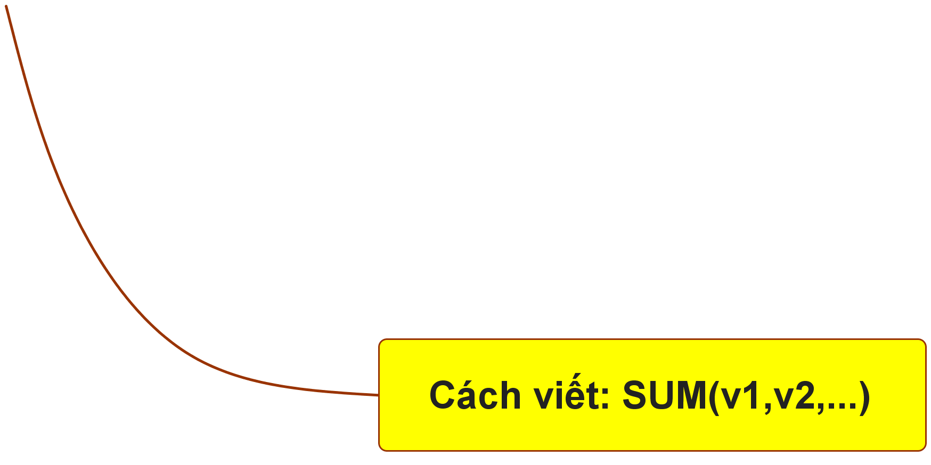


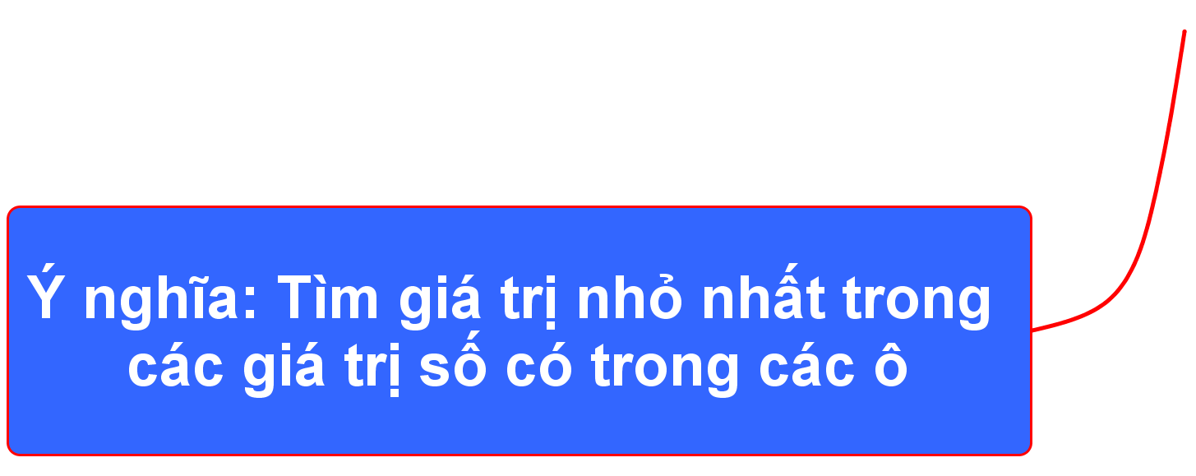
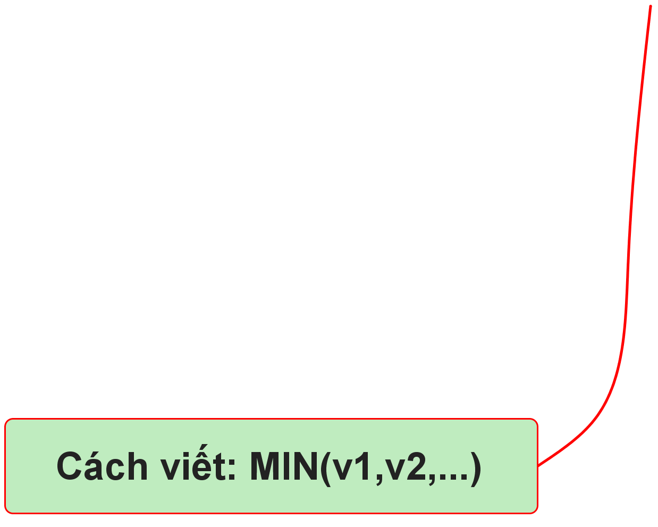
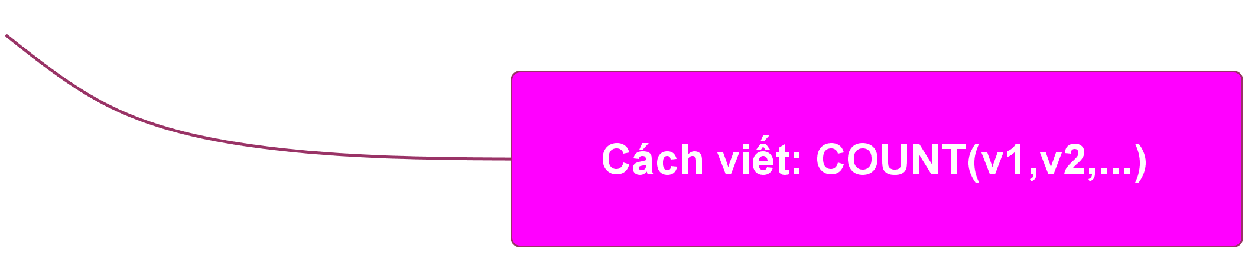
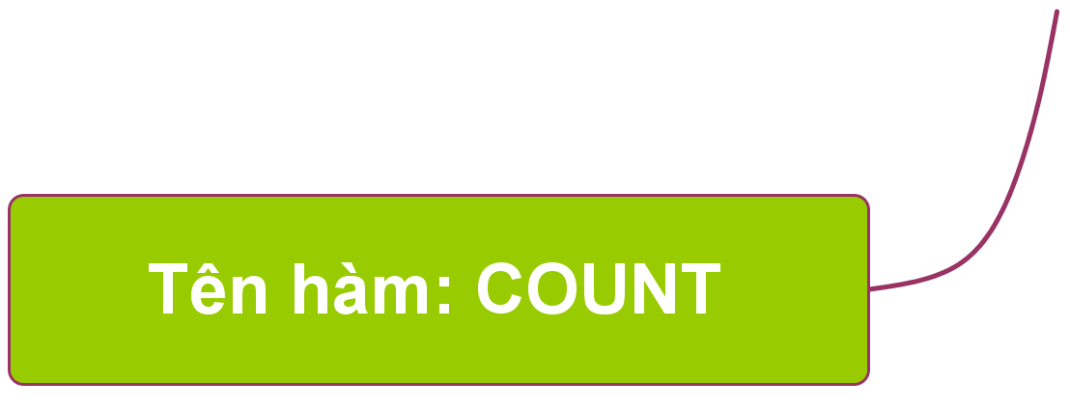
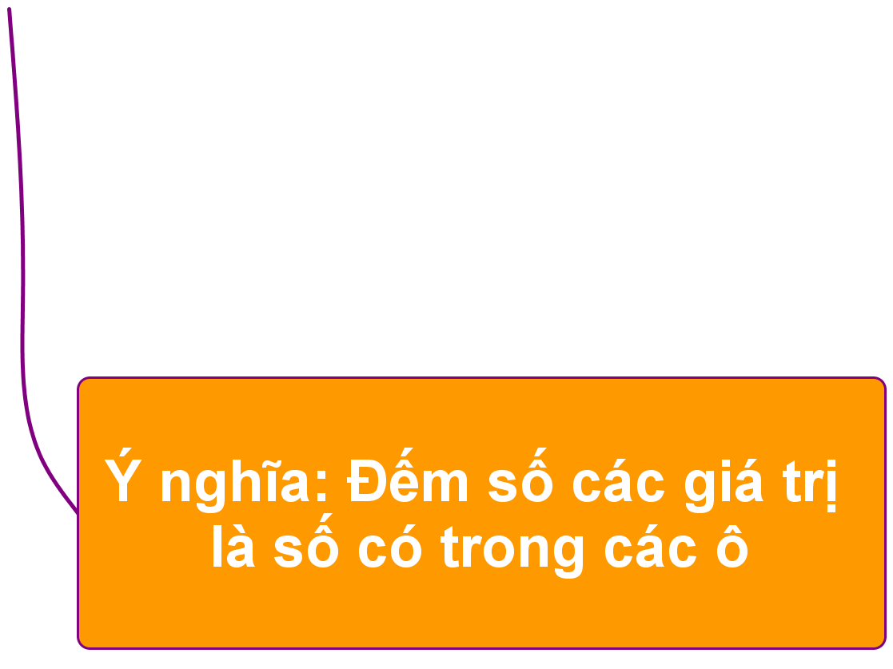
SƠ ĐỒ TƯ DUY

Slide 43

BÀI 8. CÔNG CỤ HỖ TRỢ TÍNH TOÁN (Tiết 2)
Hướng dẫn về nhà
Đọc lại kiến thức về sử dụng hàm để tính toán, sao chép và định dạng dữ liệu trong bảng tính.
Làm bài tập 8.11, 8.12 trang 29, 30 SBT Tin học 7.
Đọc trước Bài 9: Trình bày bảng tính

Slide 44

Cảm ơn các thầy cô giáo và các em!
Chúc các thầy cô giáo mạnh khỏe, hạnh phúc;
các em luôn chăm ngoan, học tốt!

